Slide 1
Лихославльская керамика
Автор: Тимофеева С.Н.
МОУ «Никольская ООШ»
Рамешковского м/о
Тверской области

Slide 2
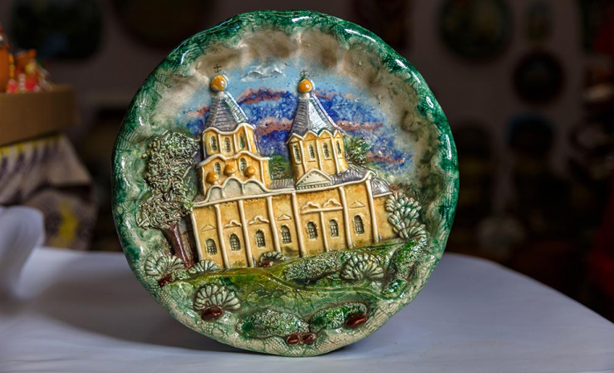
Лихославль — центр гончарного промысла с древними традициями. Напоминания о гончарном производстве в Тверской области относятся к XVI началу XVII столетия. Основание Лихославльского промысла датируется 1853 годом. Развитие было связанно с месторождением залежей богатых глин.

Slide 3
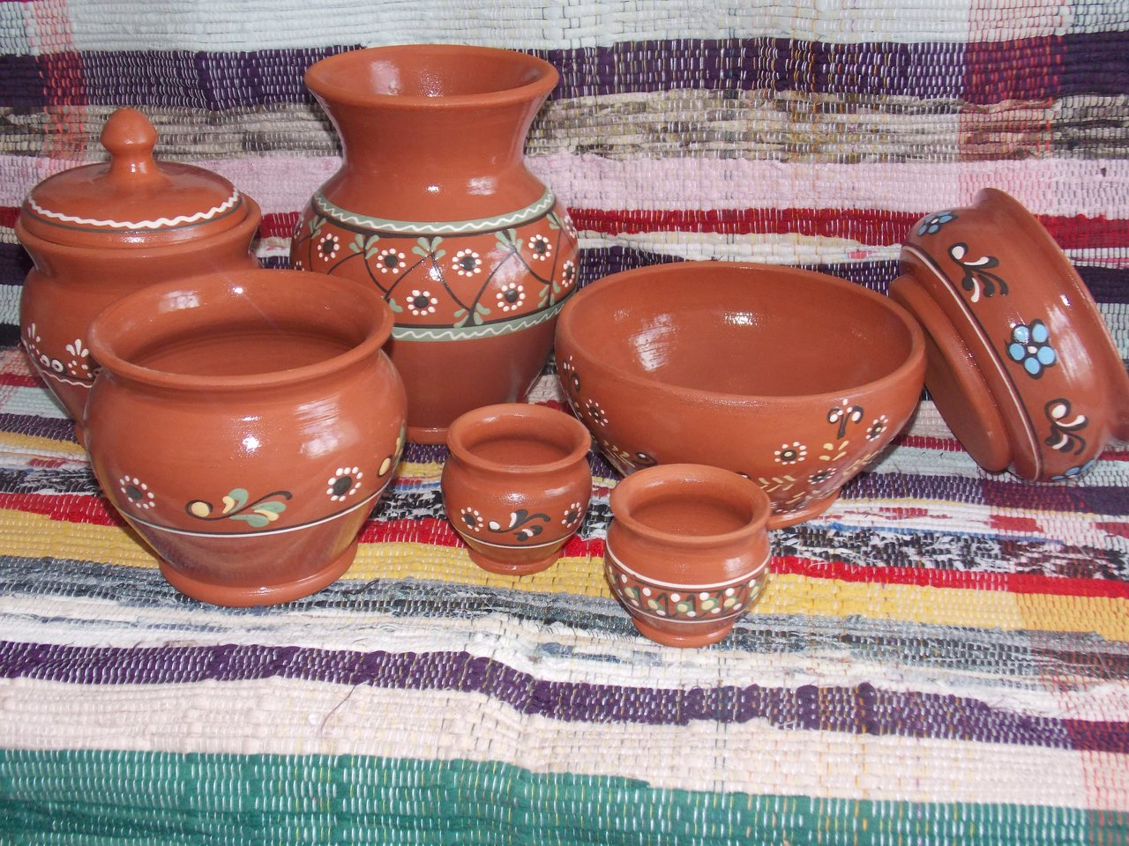
Многие гончары работали семьями в жилых избах и обжигали свои изделия в обычных русских печах. Другие «глинотопы» имели за деревней свои «горшечни». В одних центрах использовался более древний ручной гончарный круг, в других работали на ножном. Дешёвая и удобная глиняная посуда имела очень широкое применение в крестьянском обиходе.

Slide 4
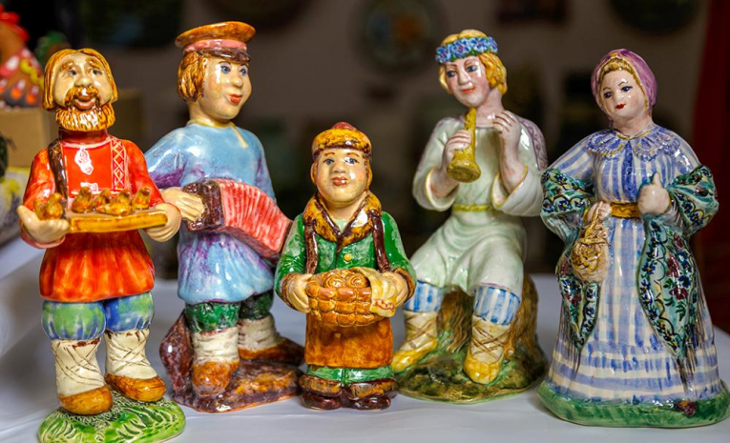
Наряду с посудой из глины лепили небольшие игрушки и свистульки. Они отличались лаконичной выразительной формой. Некоторые изделия, в зависимости от старинных поверий, имели специальные назначения. В маленьких ритуальных кувшинчиках в Тверском уезде в день Спаса освещались зёрна ржи, сберегаемые для посева, горох и яблоки. Повсеместно во время свадебного ритуала использовались горшки, которые на радостях разбивались в знак целомудрия невесты.

Slide 5
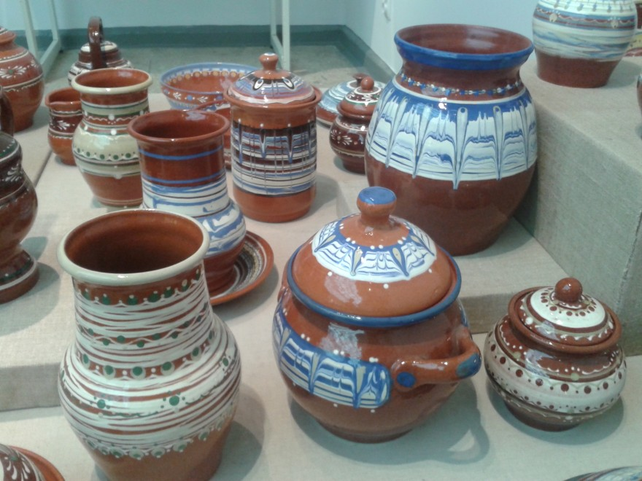
Мастера керамики возродили древнюю утраченную технологию гончарного промысла - лощения гончарных изделий. Продукция производится в традициях Тверского края, краснолощёные и чернолощёные сосуды, горлачи для воды, пива, масла, кваса, новоторжскую игрушку, предметы свадебных ритуалов, панно, вазы, горшки для цветов.

Slide 6
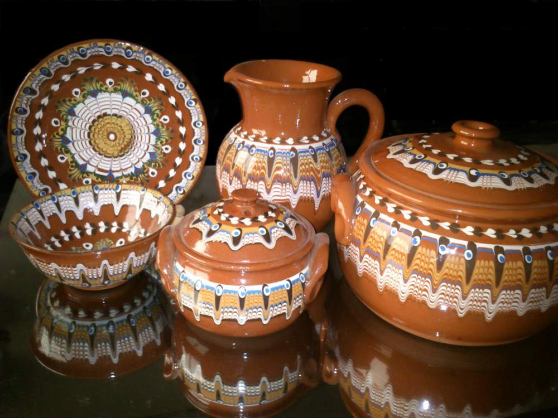
В Тверской губернии, а затем в уездах, где ныне расположен Лихославльский район, с XIX века начинает встречается известный с глубокой древности приём украшения — лощение.
Красноглиняные изделия при самом сложном сплошном лощении обретают под блестящим, словно лаковым слоем особую цветовую насыщенность и глубину. Производились и эффектные чёрнолощеные изделия. Перед обжигом примитивным и трудоёмким способом гладкой галькой путём трения наводились однообразные поперечные, вертикальные ломаные полосы, которые составляли основу декоративного достоинства изделия.

Slide 7
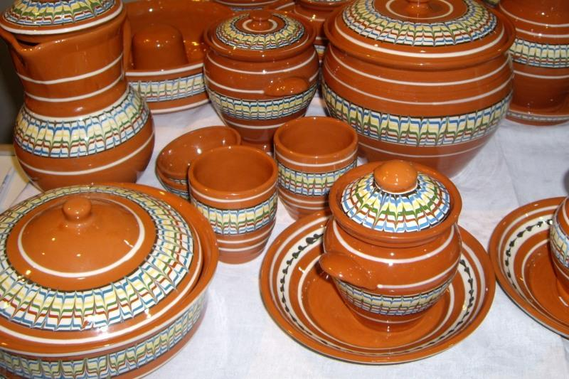
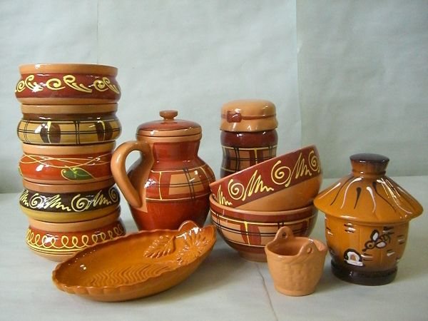
Художественно-стилевая особенность декорирования изделий: ангобная, роспись, процарапка, в традициях орнаментальной народной культуры Тверского края.

Slide 8
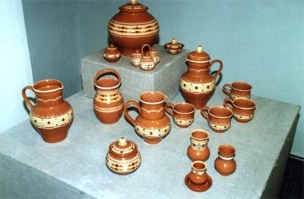
Вполне закономерно, что в 1940 году в г. Лихославле Калининской области был организован Лихославльский районный промышленный комбинат, который объединил в себе несколько артелей: столярное, гончарное, валяльное. На базе местных глин возникло производство простой крестьянской посуды, декорированной росписью и процарапкой в традициях орнаментальной народной культуры Тверского края, вобравшей в себя элементы ткачества, вышивки и деревянной резьбы гончарных изделий.
Много веков служат людям изделия из глины. Этим и объясняется простота, лаконичность и безукоризненность форм.

Slide 9
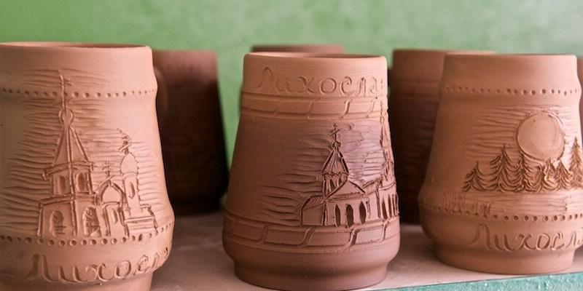
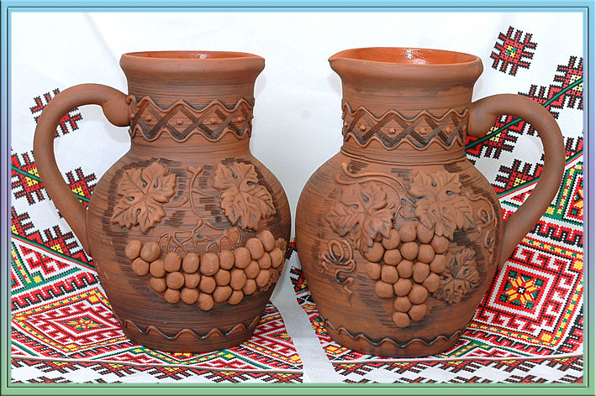
В силу исторических обстоятельств, Лихославль является территорией совместного проживания 2-х народов: русского и карельского. Этот фактор обусловлен развитием художественного декорирования керамических изделий.

Slide 10
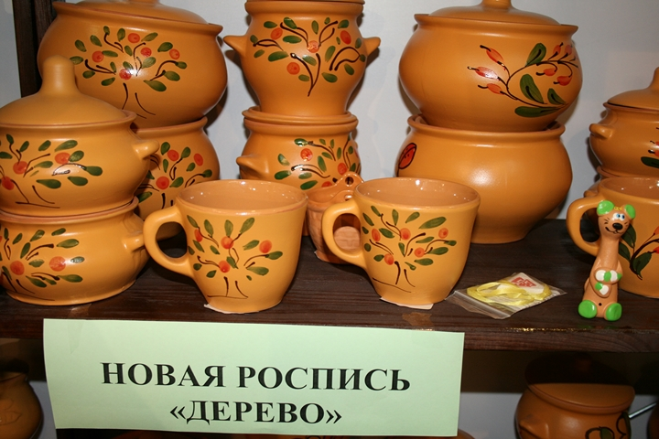

Slide 11
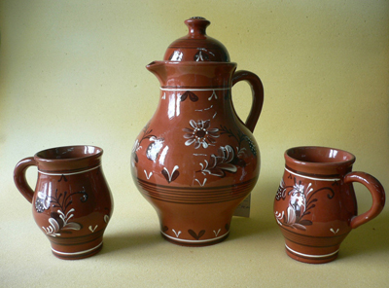

Slide 12
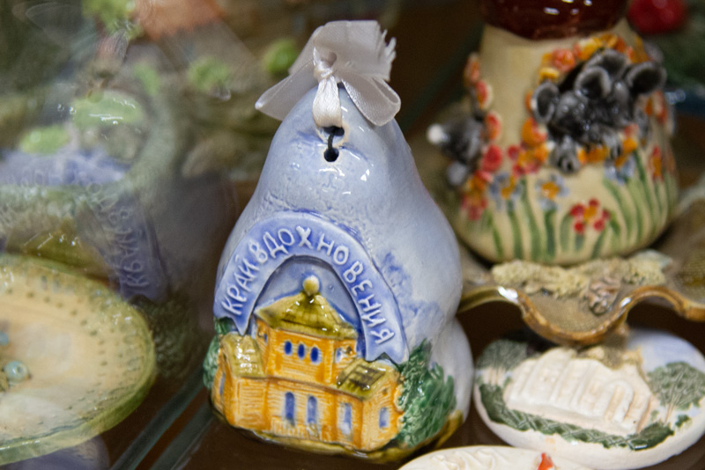
Интернет –ресурсы
https://www.liveinternet.ru/users/7185862/post491227514/

